Slide 1
C# 程序设计
第9章 文件

Slide 2

基本内容
磁盘操作
目录操作
文件操作
流

Slide 3
本章目标
了解System.IO命名空间中的常用类
掌握File类和Directory类的使用
掌握FileInfo类和DirectoryInfo类的使用
掌握文件的基本操作
掌握目录的基本操作
了解流操作类
掌握文件流类的使用
掌握如何对文本文件进行写入与读取

Slide 4

课堂讨论
什么是文件？什么是流？
－文件可以看作是数据的集合，一般保存在磁盘或其他存储介质上。
－流提供一种向后备存储写入字节和从后备存储读取字节的方式。
打开、读取、写入、改变当前位置、关闭

Slide 5
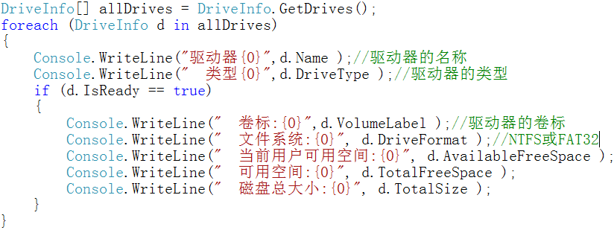
磁盘的基本操作
DriveInfo类提供方法和属性以查询驱动器信息。
使用DriveInfo类可以确定可用的驱动器及其类型；确定驱动器的容量和可用空闲空间等
C:\
Fixed或CDRom
别名

Slide 6
基本内容
磁盘操作
目录操作
文件操作
流

Slide 7
目录和路径操作
需要传入路径字符串作为参数
Directory类
  提供了创建、移动和查找目录的许多静态方法。
静态方法 | 功能描述
Move(string sourceFileName[源文件],string destFileName) | 将文件或目录及内容移到新位置；
Delete(string,bool) | 删除指定目录
Exists(string path) | 检查指定文件夹在磁盘上是否存在
CreateDirectory | 创建指定路径中的所有目录
GetFiles | 返回指定目录中的文件名称
SetCurrentDirectory | 将应用程序当前工作目录设为指定目录
必须是在同一个根目录下
相当于将该目录下的子目录添加到目标目录；源目录必须存在

Slide 8
目录和路径操作
DirectoryInfo类
  实例方法
  多次重用某个对象时，使用DirectoryInfo类的实例方法
DirectoryInfo d = new DirectoryInfo( 路径字符串);
实例方法
MoveTo
Delete
GetDirectories
Create()
GetFiles
无参数

Slide 9
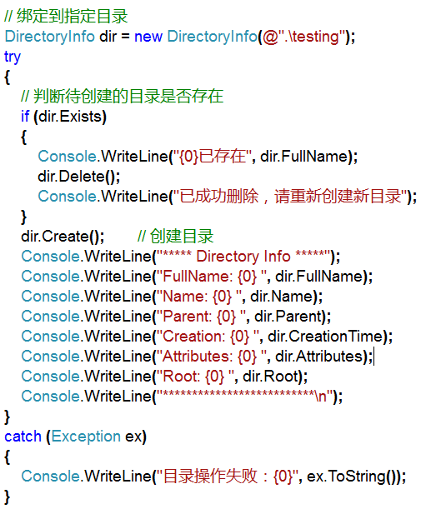

Slide 10
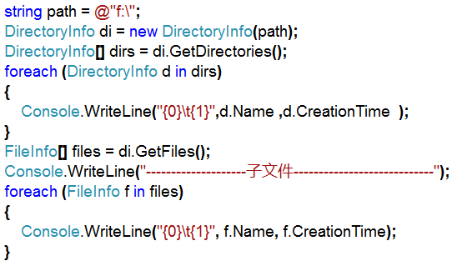
遍历子文件和子文件夹

Slide 11
基本内容
磁盘操作
目录操作
文件操作
流

Slide 12
文件的基本操作（File和FileInfo）
File类封装了文件基本的操作，包括创建、复制、移动、重命名和删除文件等；
File类所有的方法是静态方法
FileInfo类提供的是实例方法，作用及包含的属性和方法都与File类相似
适用于对文件执行一次操作
会将原来的文件覆盖
FileStream f = File.Create(path );
Path为创建的目录路径
FileInfo fi = new FileInfo(path);
FileStream f = fi.Create( );
适用于对目录路径执行多次操作

Slide 13
System.IO 命名空间 3-1
File对象
静态方法
Move
Delete
Copy
CreateText
OpenText
Open
复制和移动的目标不能是目录
文件必须先关闭
Notes:
move必须是路径

Slide 14

System.IO 命名空间 3-2
试一试：
把f:\temp\test1.txt文件拷贝到C:\下以a.txt命名，怎么实现？
string path1 = @" f:\temp\test1.txt ";
FileInfo fi = new FileInfo(path1 );
fi.CopyTo(@"c:\a.txt");

Slide 15
基本内容
磁盘操作
目录操作
文件操作
流

Slide 16
Stream类
在.NET中，输入/输出操作是由“流”来处理的
什么是流？
流提供一种向后备存储写入字节和从后备存储读取字节的方式
注意：.NET框架中，与基本输入/输出操作相关的类都位于命名空间System.IO中。

Slide 17
流
流是一个用于传输数据的对象，数据的传输有两个方向：
  如果数据从外部源传输到程序中，这就是读取流；
  如果数据从程序传输到外部数据源，这就是写入流。
对于文件出的读写，最常用的两个类如下：
  FileStream(文件流)：这个类主要用于在二进制文件中读写二进制数据---也可以使用它读写任何文件；
  StreamReader(流读取器)和StreamWriter(流写入器)：这两个类是专门用于读写文本文件的。

Slide 18
StreamWriter
StreamWriter的构造函数有多个：
  最简单的构造函数只带一个文件名参数:
  把StreamWriter关联到FileStream上，以获得打开文件更多的控制选项：
  通过File获得StreamWriter
StreamWriter sr=new StreamWriter ( path )；
FileStream fs = new FileStream( path, FileMode.Create ,
FileAccess.Write, FileShare.Read);
StreamWriter sw = new StreamWriter(fs);
StreamWriter sr = File.CreateText(path);

Slide 19
StreamReader
StreamReader的构造函数有多个：
  最简单的构造函数只带一个文件名参数:
  如果指定编码方法：
StreamReader sr=new StreamReader( path )；
StreamReader sr=new StreamReader( path, Encoding.UTF8 )；

Slide 20
StreamReader
StreamReader的构造函数有多个：
  把StreamReader关联到FileStream上，可以显式指定是否创建文件和共享许可:
  从一个File中获得StreamReader
FileStream fs = new FileStream(path, FileMode .Open ,
FileAccess.Read, FileShare.None);
StreamWriter sw = new StreamWriter(fs);
StreamReader sr =File.OpenText (path)；

Slide 21
FileStream类
FileStream类提供对文件进行打开、读取、写入、关闭等操作，既支持同步读写操作，也支持异步读写操作。
获取FileStream对象的常用方法
FileStream的构造函数
绝对或相对路径
使用File类
File.Creat(fileName)
File.OpenRead(fileName)
三种重载方法
File.Open()
File.OpenWrite(filleName)

Slide 22
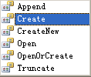

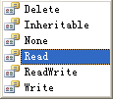
FileStream类
FileMode、FileAccess 和 FileShare 参数都是 enum 类型
构造FileStream需要四条信息：
1、要访问的文件；
2、如何打开文件的模式：FileMode
3、访问文件的方式：FileAcsess
4、定义在文件共享时的选项：FileShare。
FileStream 已重写构造函数
FileStream(string FilePath, FileMode)
FileStream(string FilePath, FileMode, FileAccess)
FileStream(string FilePath, FileMode, FileAccess, FileShare)
FileStream fs = new FileStream( path, FileMode.Create,
FileAccess.Write, FileShare.Read);

Slide 23
FileStream
试一试：文件的写操作
fs.write( byteArray, startIndex, lengh);
说明：
Fs为FileSteam的实例；
byteArray：提供数据的字节数组
startIndex：从数组的哪个下标位置开始写
Length: 写入多少字节
  fs.WriteByte()
  说明：把一个字节写入流.
    byte nextByte=100；
    fs.WriteByte(nextByte);

Slide 24
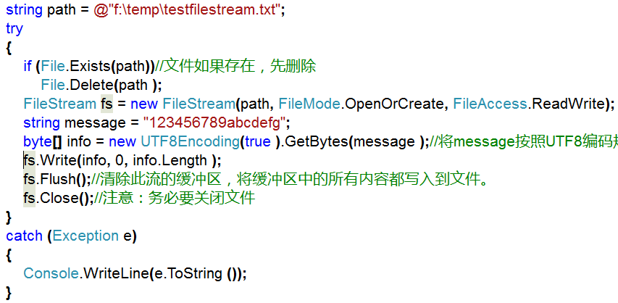

Slide 25
FileStream
试一试：文件的读操作
fs.Read( byteArray, Pos, n);
说明：
Fs为FileSteam的实例；
byteArray：读取数据存放在byteArray数组中
Pos ：把从流fs中读取的数据从字节数组的第Pos个位置开始存
n: 每次从fs中读取的字节数
返回整数值：实际读取的字节数
实际读取的字节数小于等于该参数
  ReadByte()
  说明：从流中读取一个字节，把结果转换成一个0~255之间的整数，如果达到流的末尾，就返回-1.
    int NextByte=fs.ReadByte();

Slide 26
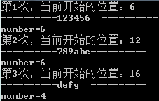
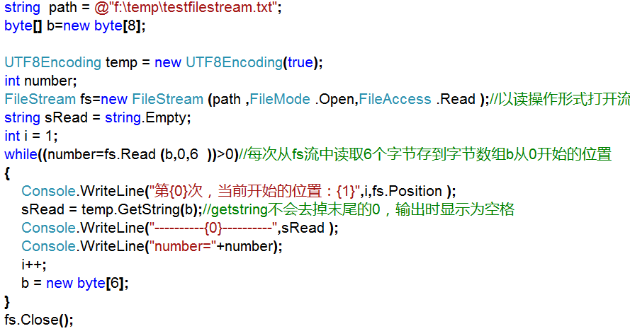

Slide 27
二进制文件的读写
写操作
  public BinaryWriter(Stream output);
  public BinaryWriter(Stream output, Encoding encoding);
  bw.Write( content )
读操作
  public BinaryReader(Stream input);
  public BinaryReader(Stream input, Encoding encoding);
  br.ReadInt32()

